Slide 1
Lección 3: Operadores y Atributos - Objetivos
Operadores y atributos constituyen una lista relativamente larga de construcciones VHDL general, las cuales por lo general se examinan en forma parcial. Los hemos coleccionado juntos en un capítulo específico en el orden de proveer una vista completa y más consistente.

Slide 2
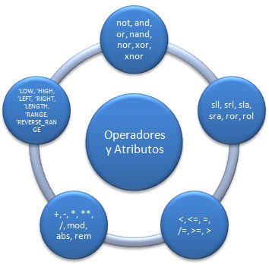
Lección 3: Contenido
Operadores de Asignación
Operadores lógicos
Operadores Aritméticos
Operadores relacionales
Operadores de desplazamiento
Operadores de concatenación
Atributos
  Datos
  Señal

Slide 3

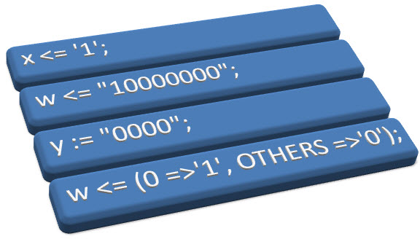
Lección 3: Operadores de Asignación
Son usados para asignar valores a señales, variables, y constantes. Ellos son:
<= Usado para asignar un valor a una señal (SIGNAL).
:= Usado para asignar un valor a una VARIABLE, CONSTANT, o GENERIC. Usado también para establecer valores iniciales.
=> Usado para asignar valores individuales a elementos de vector o con OTHERS.

Slide 4
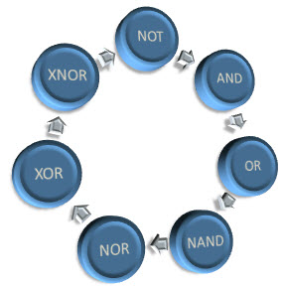
Lección 3: Operadores Lógicos
Usado para generar operaciones lógicas. La data debe de ser tipo BIT, STD_LOGIC, o STD_ULOGIC (o, obviamente, sus respectivas extensiones).

Slide 5
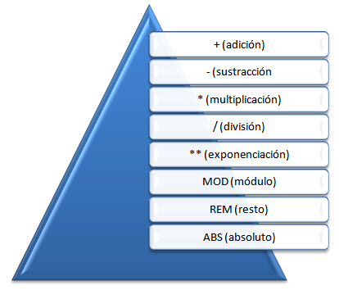
Lección 3: Operadores Aritméticos
Se utiliza para realizar operaciones aritméticas. Los datos pueden ser de tipo INTEGER, SIGNED, UNSIGNED, o REAL (recordemos que los últimos no pueden ser sintetizados directamente).
Además, si el std_logic_signed o el paquete de std_logic_unsigned de la biblioteca IEEE se utiliza, entonces, STD_LOGIC_VECTOR también puede ser empleado directamente en operaciones de suma y resta

Slide 6
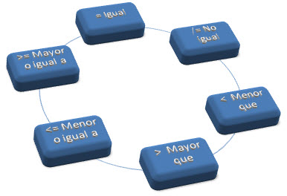
Lección 3: Operadores Relacionales
Se utilizan para hacer comparaciones.

Slide 7
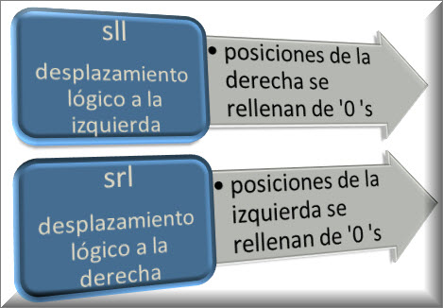
Lección 3: Operadores de Desplazamiento
Utilizados para desplazar los datos. Se introdujeron en VHDL93. Su sintaxis es la siguiente: <operando izquierdo> <operación de desplazamiento> <operando derecho>. El operando izquierdo debe ser de tipo BIT_VECTOR, mientras que el operando de la derecha debe ser un INTEGER(+ o – en frente se acepta).

Slide 8
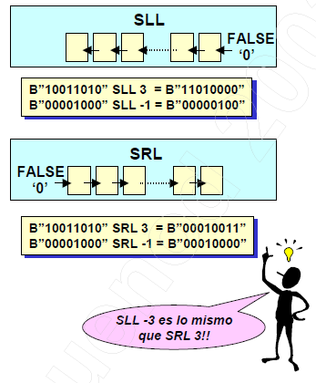
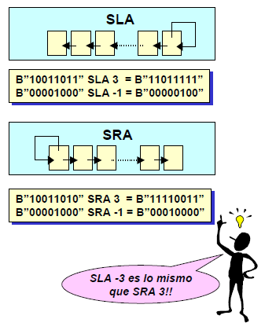
Lección 3: Operadores de Desplazamiento

Slide 9
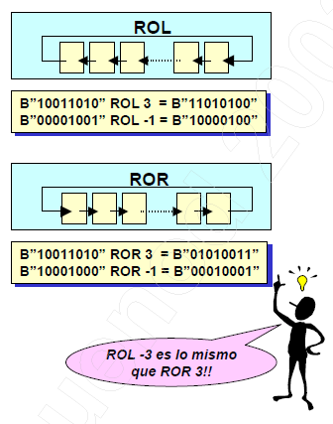
Lección 3: Operadores de Desplazamiento

Slide 10
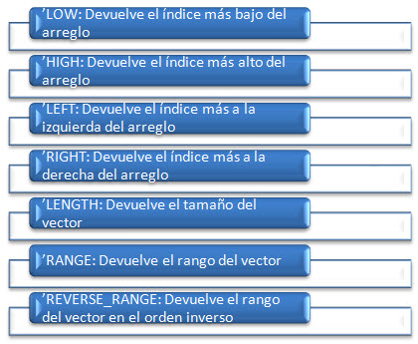
Lección 3: Atributos de Datos
Los atributos de datos sintetizables, pre-definidos, son los siguientes:

Slide 11
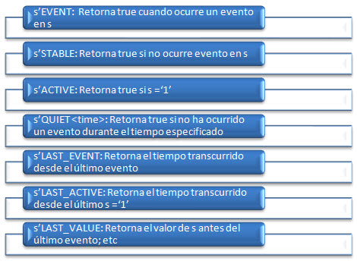
Lección 3: Atributos de Señal

Slide 12
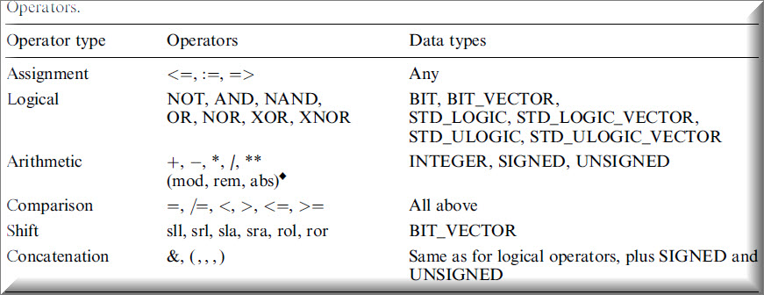
Lección 3: Resumen

Slide 13
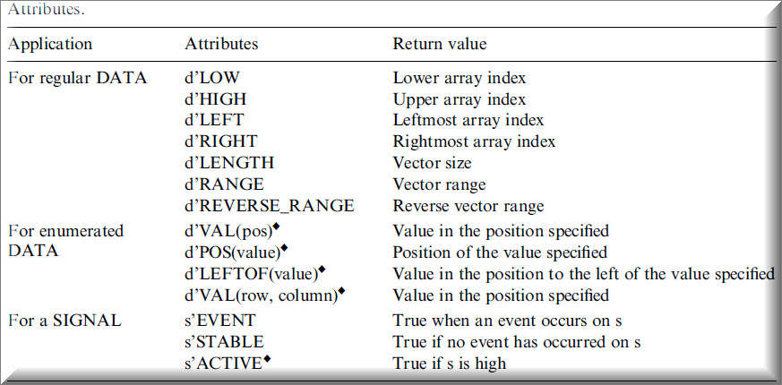
Lección 3: Resumen

